Slide 1
3 Carta de João Projeto de Formação Boa Semente
“Quem não conhece o Evangelho não conhece Jesus Cristo”. São Jerônimo.

Slide 2
Algumas considerações:
3 carta de João
A terceira Cata de João também é um bilhete espiritual. Nela encontramos apenas 15 versículos de grande importância para nossa Salvação.
Quando foi escrito: O livro de 3 João possivelmente foi escrito por volta do mesmo tempo que as outras cartas de João, 1 e 2 João, provavelmente entre os anos 85-95 DC.
Versículos-chave:
(v.4) “Para mim não existe alegria maior do que ouvir que meus filhos caminham na verdade”
(v.8) A nós, portanto, cabe acolhê-los, para sermos cooperadores da Verdade.
(v.11) “Caríssimos, não imiteis o que é mau, mas o que é bom. Quem faz o bem é de Deus, quem faz o mal não viu a Deus.

Slide 3
Qual era a intenção?
O objetivo de João ao escrever esta terceira epístola é triplo.
Primeiro, ele escreve para elogiar e incentivar seu amado colega de trabalho, Gaio, em seu ministério de hospitalidade aos mensageiros itinerantes que iam de um lugar a outro para pregar o Evangelho de Cristo.
Segundo, ele indiretamente adverte e condena o comportamento de Diótrefes, líder ditatorial que tinha assumido uma das igrejas na província da Ásia, e cujo comportamento era diretamente contra a tudo o que o apóstolo e seu Evangelho representavam.
Terceiro, ele louva o exemplo de Demétrio, discípulo sobre o qual relatava-se um bom testemunho.

Slide 4
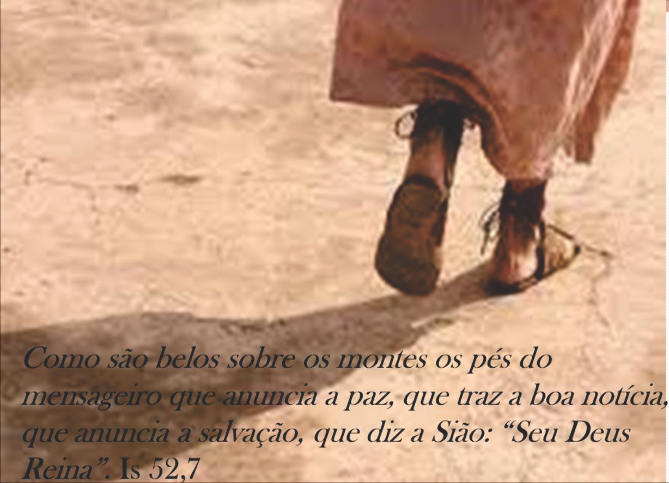
Contexto:
A Carta fala dos pregadores itinerantes.
“Quão benvindos os pés dos que anunciam as boas novas” (Rm 10.15 b).
Esses pregadores percorriam longas distâncias, corriam risco de morte dando a vida pela causa do Evangelho. Segundo o ensino dos Apóstolos os mesmos deveriam ser acolhidos como o próprio Cristo (cf Mateus 10.40-42), (Hebreus 13.2).
Gaio se destaca como um grande COOPERADOR da Verdade. (v.8). Aquele que ajuda uma obra de Evangelização tem méritos de Evangelizador (Paulo VI).
Por isso a Carta elogia Gaio e exorta Diótrefes. (cf 3 João 1,2;5-8) e (v.9-11).

Slide 5
DIÓTRENFES X DEMÉTRIO
Um obstáculo para Evangelização:
Este homem tinha assumido a liderança de uma igreja na Ásia e não só se recusara a reconhecer a autoridade de João como apóstolo, mas também a receber suas cartas e submeter-se às suas direções.
Ele também circulou calúnias dolosas contra João e excomungou os membros que demonstraram apoio e hospitalidade aos mensageiros de João.
Um grande testemunho:
EN 41 "O homem contemporâneo escuta com melhor boa vontade as testemunhas do que os mestres, ou então se escuta os mestres, é porque eles são testemunhas".

